Slide 1
SAM 2: Segment Anything in Images and Videos
| APPLICATION PLATFORM LAB | Jimin |
Notes:
Meta AI에서 발표한 Segment Anything Model 2, 즉 SAM 2 논문에 대해 리뷰하겠습니다.
본 연구는 프롬프트 기반의 범용 시각 분할 모델을 이미지에서 비디오로 확장한 작업입니다.

Slide 2
Why SAM 2 ?
기존 모델 SAM(2023)은 이미지 기반 분할을 혁신적으로 수행하였으나, 비디오는 시간 축 이라는 복잡성을 포함
AR/VR, 자율주행, 영상편집 등 많은 응용서비스에서 비디오 분할을 필요로 함
Notes:
기존 SAM은 정적 이미지에 대해 강력한 분할 성능을 보여줬지만, 현실 세계의 대부분 콘텐츠는 비디오입니다.
객체의 변형, 가림, 조명 변화 등으로 인해 더 복잡한 처리가 필요하며, 이를 해결하고자 SAM 2가 제안되었습니다.

Slide 3
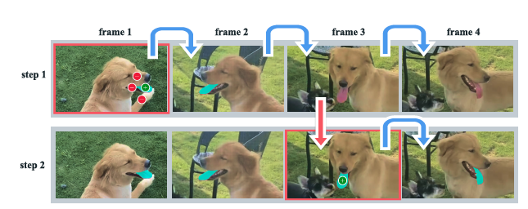
Promptable Visual Segmentation (PVS)
프레임에 점/박스/마스크 프롬프트 제공
시간 축 전체로 마스크 전파 및 정제
Step 1: Frame 1에 사용자가 긍정/부정 클릭을 입력 → 이후 프레임으로 마스크가 전파됨
Step 2: Frame 3에서 오차 감지 → 사용자가 정제 프롬프트 추가 → 이후 프레임 다시 정제됨
Notes:
화면에 보이는 예시는 SAM 2의 PVS 동작 과정을 시각적으로 보여줍니다.
먼저 step 1에서는 첫 프레임에 긍정/부정 클릭을 제공하고, 그 정보를 바탕으로 마스크가 비디오 전반에 전파됩니다.
그런데 frame 3에서 잘못된 마스크가 생기죠.
여기서 step 2처럼 사용자가 프레임 3에 정제용 프롬프트를 추가로 제공하면, 그 정보를 기반으로 다시 frame 4까지 정제된 마스크가 전파됩니다.
이처럼 SAM 2는 '프롬프트 → 전파 → 정제 → 반복' 구조로 상호작용을 최소화하면서도 높은 정확도를 유지합니다.

Slide 4
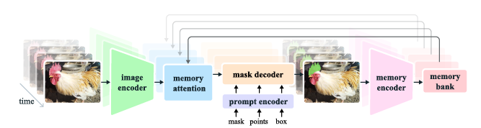
구성 요소 | 기능
Image Encoder | 프레임 특징 추출 (Hiera 사용)
Prompt Encoder | 점/박스/마스크 프롬프트 인코딩
Memory Bank | 과거 프레임 정보 저장
Memory Attention | 현재 프레임에 과거 정보 결합
Mask Decoder | 최종 마스크 생성
SAM 2 Architecture
Hiera* 이미지 인코더 (MAE** 기반)
메모리 어텐션 + 마스크 디코더
메모리 뱅크: 객체의 시간적 상태 저장
*Hiera : Hierarchical"의 줄임말로, 계층구조의 인코더 의미
**MAE(Masked Autoencoder) 기반으로 설계된 영상 인코더
Notes:
SAM 2의 트랜스포머는 기존 트랜스포머 구조와 달리, 스트리밍 가능한 형태로 설계되어 있습니다.
이는 전체 비디오를 한 번에 처리하는 것이 아니라, 프레임을 하나씩 순차적으로 처리하면서,
이전 프레임에서 학습한 객체 정보를 ‘메모리’에 저장하고, 이후 프레임에서 이를 참조해 분할 성능을 높이는 방식입니다.
처리의 첫 단계는 Hiera 인코더입니다.
각 비디오 프레임은 사전학습된 MAE 기반의 Hiera 인코더를 통해 멀티스케일 특징 벡터로 변환됩니다.
Hiera는 계층적 구조 덕분에, 객체의 크기나 복잡성에 강인한 표현력을 갖습니다.
다음은 메모리 어텐션(memory attention) 단계입니다.
이 모듈은 현재 프레임의 특징 벡터를, 이전에 저장된 프레임들의 객체 정보와 결합해 줍니다.
결과적으로 SAM 2는 단지 공간적인 정보뿐만 아니라, 시간적으로도 일관된 분할 결과를 낼 수 있게 되는 것이죠.
이 모든 흐름의 기반이 되는 것이 바로 메모리 뱅크(memory bank) 입니다.
여기에는 이전 프레임에서 예측된 객체의 마스크, 프롬프트 정보, 시간 위치 정보 등이 저장됩니다.
프레임이 넘어가도 객체의 ‘시간적 상태’가 유지되므로, 연속적인 분할이 자연스럽게 이루어질 수 있습니다.
요약하면, SAM 2는 스트리밍 가능한 트랜스포머 구조를 통해, 실시간 처리와 메모리 효율성을 모두 확보한 영상 분할 모델입니다. 이러한 설계 덕분에 SAM 2는 실제 환경에서도 높은 성능을 유지할 수 있습니다.

Slide 5
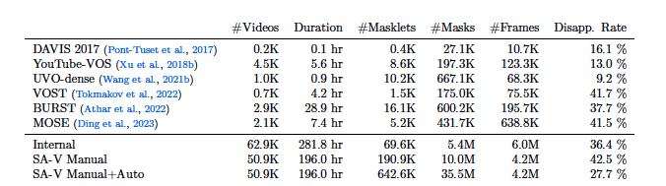
Data Engine & SA-V Dataset
3단계 반자동 주석 루프
수동 + 자동 마스크렛 (총 642K)
고난이도 객체 포함
Notes:
SAM 2는 강력한 분할 성능을 위해, SA-V라는 대규모 비디오 분할 데이터셋으로 학습되었습니다.
SA-V는 ‘Segment Anything in Video’의 약자로, 총 5만 개 이상의 비디오와 60만 개 이상의 객체 인스턴스를 포함합니다.
이 데이터셋은 지금까지 존재하던 어떤 비디오 분할 데이터셋보다 최소 15배에서 최대 50배 이상 더 많은 마스크 데이터를 담고 있습니다.

Slide 6
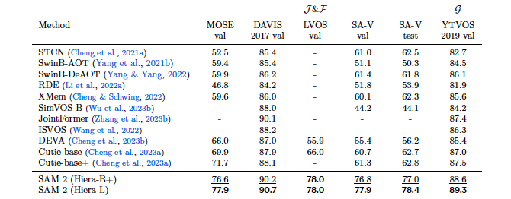
Evaluation & Results
Zero-shot 분할 성능: 17 비디오 / 37 이미지 데이터셋
SOTA 대비 3배 적은 클릭으로 더 높은 정확도
이미지 분할에서도 SAM 대비 6배 빠름
Notes:
SAM 2는 다양한 평가 기준에서 뛰어난 성능을 보였고, 특히 zero-shot 설정에서 두드러진 결과를 나타냈습니다.
여기서 ‘zero-shot’이란, 모델이 학습 중에 본 적 없는 새로운 데이터셋에 대해, 별도 fine-tuning 없이 직접 분할 성능을 평가하는 방식을 말합니다. 이 방식은 모델의 일반화 능력을 객관적으로 보여주는 매우 중요한 기준입니다.
이 테이블은 SAM 2가 다양한 비디오 분할 벤치마크에서 기존 방법들과 비교해 어느 정도의 성능 향상을 이루었는지를 보여줍니다.
J&F는 객체 분할 품질과 경계 정밀도를 종합적으로 평가하는 대표적인 지표이고, G는 영역 기반 정확도입니다.
아래 SAM2두가지 버전이 비교되고 있는데 SAM 2 (Hiera-B+): 보다 경량형 이미지 인코더, SAM 2 (Hiera-L): 더 큰 모델, 더 높은 정확도 가 특징인 모델입니다.
보시는 것처럼, 거의 모든 데이터셋에서 SAM 2는 경쟁 모델보다 확실히 높은 성능을 기록했습니다.

Slide 7
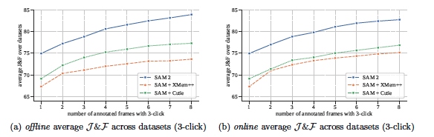
Limitations & Future Work
긴 시계열에서의 메모리 압축 한계
멀티오브젝트 분할에서의 상호작용 비용 증가
확장 가능한 경량화 모델 필요
Notes:
먼저 아래 그래프를 보시면, 왼쪽은 오프라인 환경, 오른쪽은 온라인 환경에서의 평가 결과입니다.
오프라인 환경에서는 모델이 비디오를 여러 번 훑으면서 오류가 큰 프레임에만 상호작용할 수 있습니다.
반면, 온라인 환경은 실제 사용 시나리오처럼 앞에서부터 한 번에 진행되는 상황입니다.
두 경우 모두, 파란색 SAM 2가 경쟁 모델들보다 더 적은 프레임 상호작용으로도 높은 정확도를 달성하는 것을 볼 수 있습니다.
특히 2~3 프레임만 선택해도 성능이 크게 상승하며, 실사용에 매우 적합함을 보여줍니다.
하지만, 몇 가지 한계점도 남아 있습니다. 비디오가 길어질수록 메모리를 유지하고 활용하는 데 비용이 커집니다. 또한 여러 객체가 동시에 존재할 경우, 프롬프트 입력과 정제 작업이 복잡해지는 한계가 있습니다. 향후에는 멀티 객체 자동 추적 및 정제, 더 확장 가능한 메모리 구조 등이 주요 연구 과제가 될 것입니다.

Slide 8
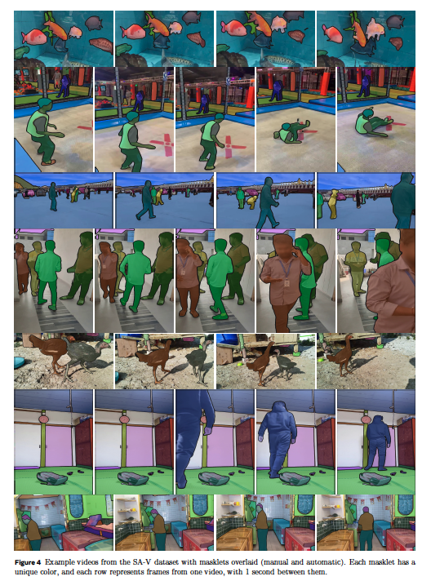
Contributions
Promptable Visual Segmentation (PVS)
메모리 기반 트랜스포머 아키텍처 제안
대규모 SA-V 데이터셋 구축
강력한 벤치마크 성능 달성
Notes:
결론적으로, SAM 2는 이미지 기반 객체 분할에서 출발해, 비디오까지 포괄하는 범용 분할 프레임워크로 진화한 사례입니다.
기존 이미지 중심 프롬프트 분할에서 벗어나, 비디오 프레임 전반에 걸쳐 객체를 정의하고 추적할 수 있는 새로운 작업 정의를 도입하였고,
기존 Segment Anything 구조를 시간축 상에서도 확장할 수 있도록 개선, 스트리밍 처리와 메모리 기반 시공간 연산을 가능케 했습니다.
또한 수십만 개의 객체 시퀀스(마스크렛)를 포함한 최대 규모 비디오 객체 분할 데이터셋을 수집하고 공개했습니다.
그리고 이미지와 비디오 분할 모두에서 기존 SOTA 모델들을 상회하는 성능을 zero-shot 설정에서 달성했습니다.

Slide 9
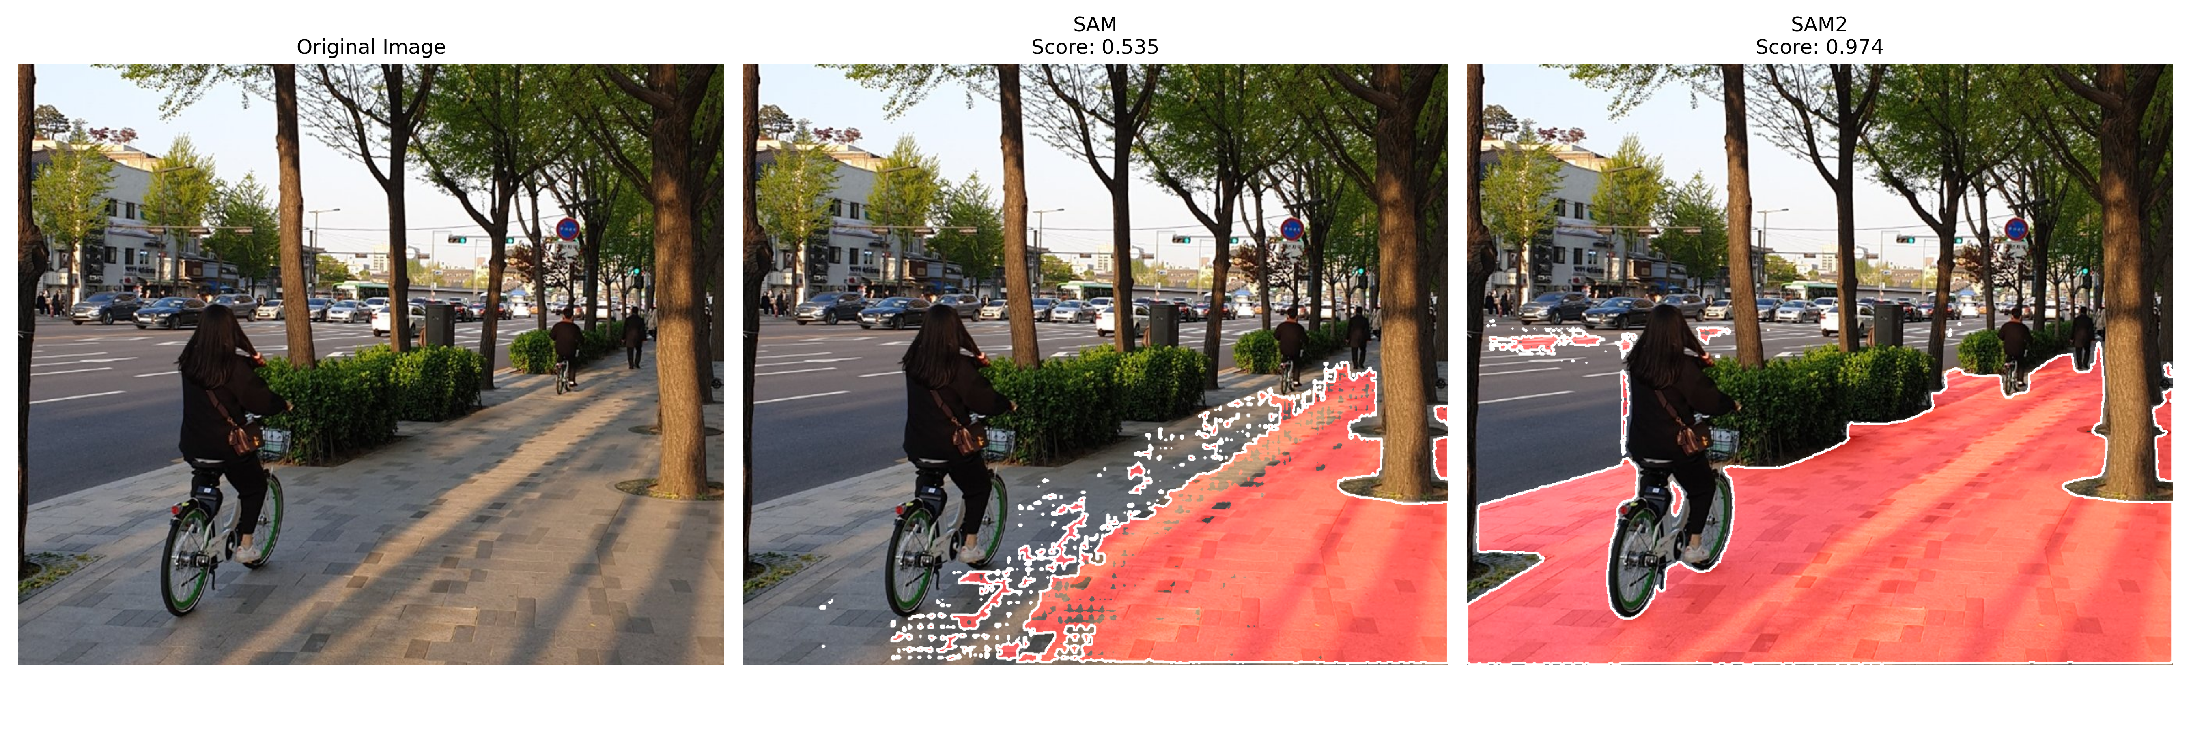

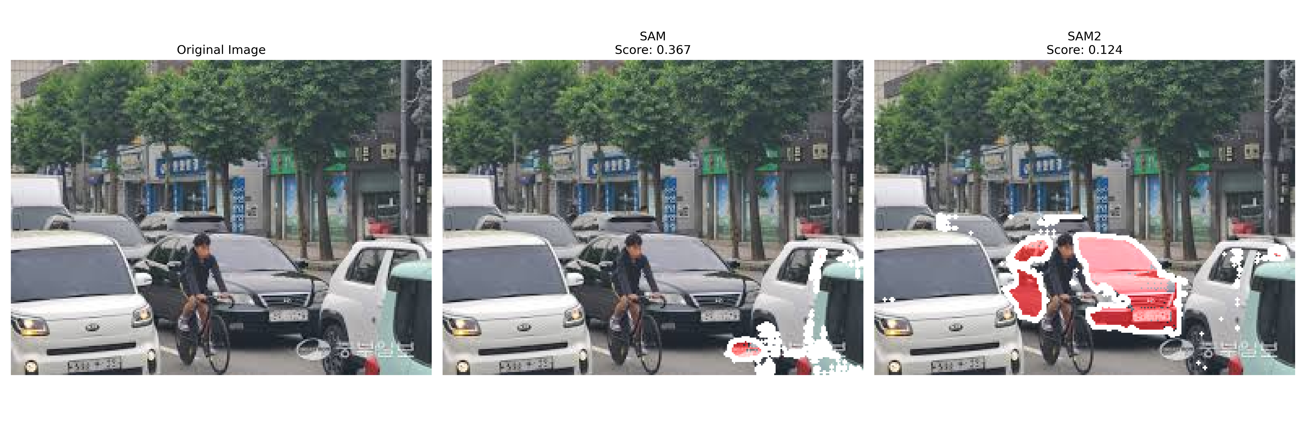
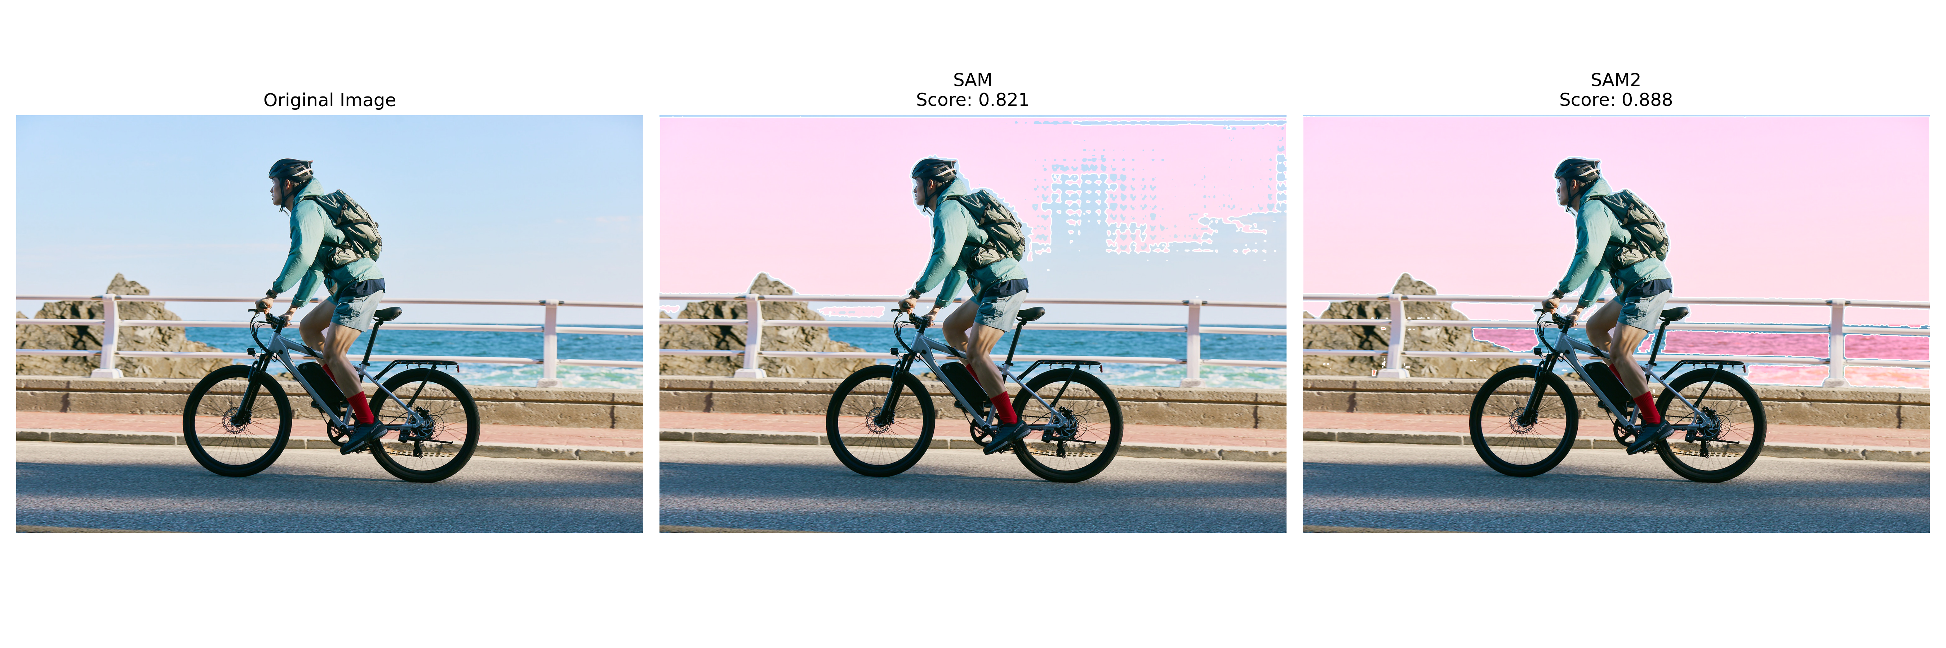
Test
Original Image – SAM – SAM2
자전거 분류의 효율성을 체크하기 위해, SAM, SAM2에서 테스트해본 결과 SAM2가 자전거나 사람까지 효과적으로 분류함
Notes:
이 테스트는 제가 직접 진행한 결과입니다.
비록 논문 수준처럼 완벽하게 정제된 결과는 아니었지만, 실제 테스트에서 구조가 복잡한 자전거나 사람 등 다양한 객체를 정확히 분할하는 모습을 보며 SAM 2의 실용성을 확인할 수 있었습니다.
특히 프롬프트 없이도 자동 분할이 이뤄졌다는 점에서, 사전 훈련된 범용 모델로서의 가능성이 느껴졌습니다.
먼저 첫 번째 줄을 보시면, 왼쪽이 원본 이미지이고, 가운데는 SAM의 분할 결과, 오른쪽이 SAM 2입니다.
SAM은 프레임 일부를 놓치거나 배경까지 포함하는 오류가 있는 반면, SAM 2는 자전거 전체와 윤곽을 정확히 잡아냅니다.
두 번째 줄 역시 마찬가지로, 배경과 자전거의 경계가 모호한 상황에서도 SAM 2는 더 정교한 분할 결과를 보여주고 있습니다.
마지막 줄에서는 자전거를 타고 있는 사람까지 함께 분할하는 장면입니다.
특히 프롬프트 없이 자동 분할된 상황에서도 SAM 2는 사람과 자전거를 하나의 연관된 객체로 인식해 정확하게 분리해냈습니다.
이러한 결과는 SAM 2가 단순한 이미지 픽셀 분할을 넘어서, 시간적 문맥과 형태적 구조까지 이해하고 있다는 점을 시사합니다.

Slide 10
Conclusion
SAM 2는 범용 비디오 분할의 새로운 기준을 제시한 메모리 기반 스트리밍 프레임워크
Notes:
마지막으로 지금까지의 내용을 간단히 정리해보겠습니다.
SAM 2는 이미지 분할을 넘어 비디오에서도 범용적이고 상호작용 가능한 객체 분할이 가능하게 만든 모델입니다.
주요 구성 요소는 스트리밍 가능한 메모리 기반 트랜스포머 구조,
효율적인 처리와 성능 향상을 이끈 Hiera 인코더 + 마스크 디코더,
모델 훈련을 가능케 한 대규모 SA-V 데이터셋 이 있습니다.
실험결과로는 50개 이상의 벤치마크에서 기존 SOTA 대비 더 높은 정확도, 적은 상호작용, 더 빠른 속도를 모두 달성했습니다.
SAM 2는 단순히 성능 좋은 모델이라기보다, 앞으로의 비디오 인식 모델의 기준점이 될 수 있는 구조와 데이터셋을 제시한 연구라고 생각됩니다.

